Slide 1



Nêu những hiểu biết của em về những hình ảnh sau đây. Em có suy nghĩ về những hình ảnh đó?

Slide 2
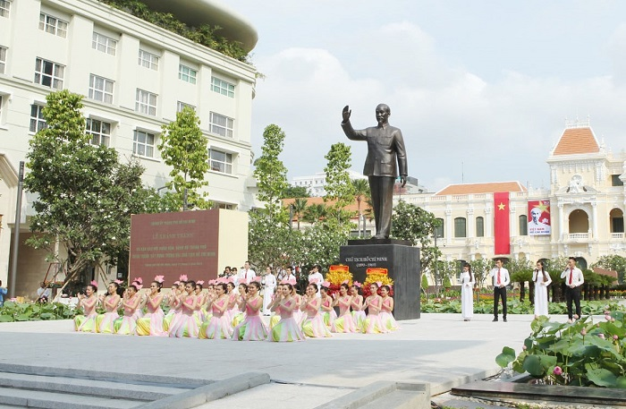
Notes:
Tượng đài Hồ Chí Minh đặt tại phố đi bộ Nguyễn Huệ

Slide 3
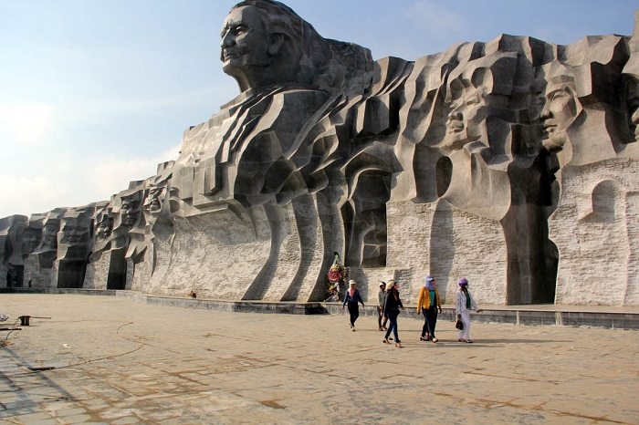
Notes:
Tượng đài Mẹ Thứ nằm ở Tam Kỳ, Quảng Nam

Slide 4
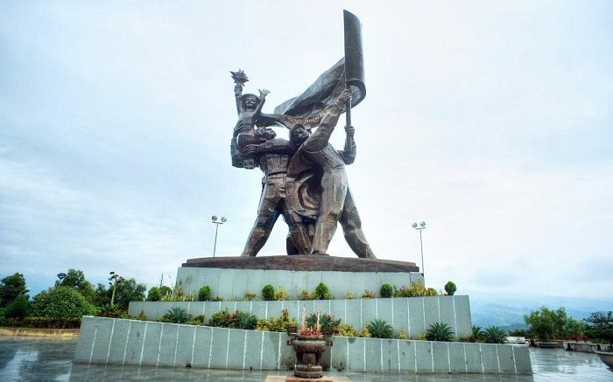
Notes:
Tượng đài chiến thắng Điện Biên Phủ nằm ở thành phố Điện Biên

Slide 5
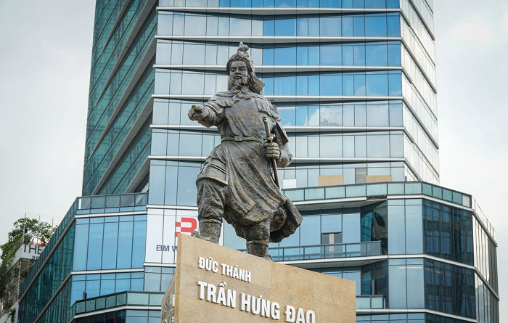
Notes:
Tượng đài Đức Thánh Trần là tượng đài thờ Trần Hưng Đạo, nằm ở công viên Mê Linh Quận 1

Slide 6
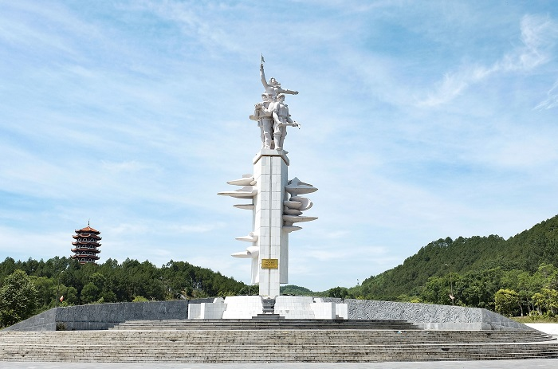
Notes:
Tượng đài Ngã Ba Đồng Lộc ở Hà Tĩnh

Slide 7
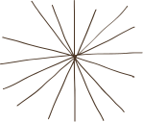



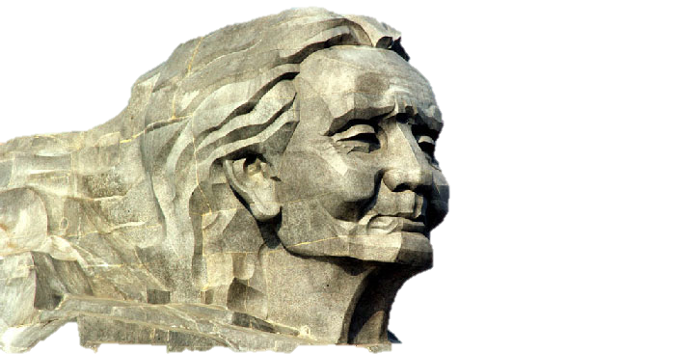

Slide 8

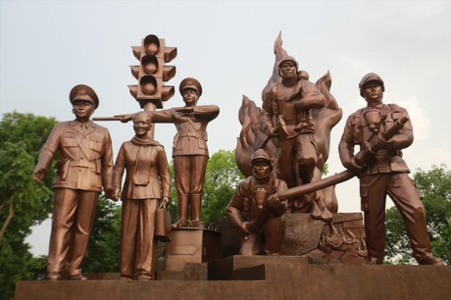
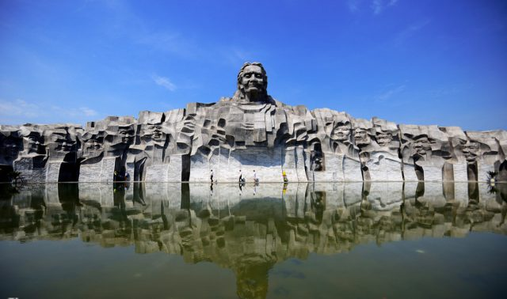
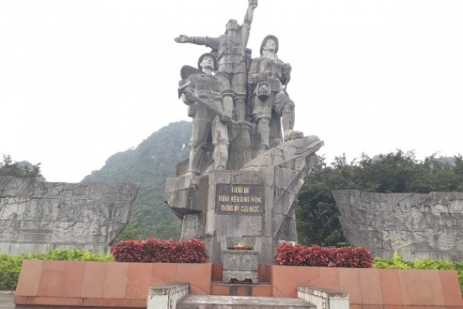

I. Đọc – tìm hiểu chung

Slide 9


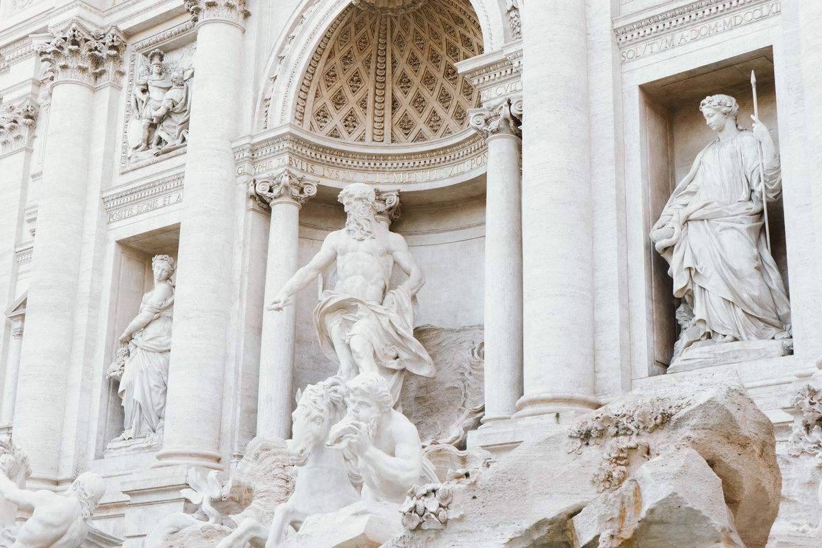
1. Đọc – chú thích
a. Đọc
Yêu cầu: Đọc to, rõ ràng, trôi chảy.
HS đọc văn bản; quan sát, suy nghĩ các câu hỏi ở cột bên phải;

Slide 10
1. Đọc – chú thích
b. Giải nghĩa từ khó
Tượng đài: công trình kiến trúc lớn gồm một hoặc nhiều bức tượng, đặt ở địa điểm thích hợp, dùng làm biểu trưng cho một dân tộc, một địa phương, đánh dấu một sự kiện lịch sử hay tưởng niệm người có công lao lớn

Slide 11
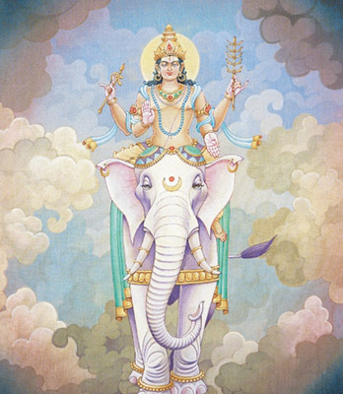
1. Đọc – chú thích
b. Giải nghĩa từ khó
Huyền thoại: câu chuyện được truyền tụng trong dân gian về những điều kì diệu, lớn lao
Vượng khí: khí đất tốt, mang lại sự phát triển mạnh mẽ

Slide 12
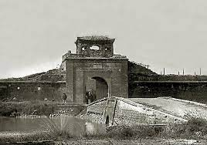
1. Đọc – chú thích
b. Giải nghĩa từ khó
Ưu tú: tài giỏi, nổi bật hơn người
Phên giậu: hàng rào che chắn, thường chỉ những vùng đất ở biên giới Tổ quốc
Lãnh thổ: vùng đất, ở đây chỉ địa phận đất đai của một nước

Slide 13
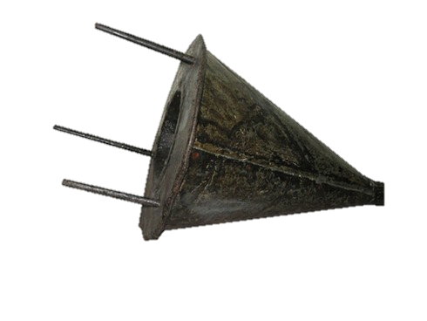

1. Đọc – chú thích
b. Giải nghĩa từ khó
Bom ba càng: mìn lõm có ba càng ngắn như chân kiềng, thời trước thường dùng để diệt xe tăng
Cọc tiêu: cột làm dấu báo hiệu định hướng trong giao thông để chỉ đường, đảm bảo an toàn trong công trình xây dựng đang thi công hoặc khu vực có chướng ngại vật.

Slide 14
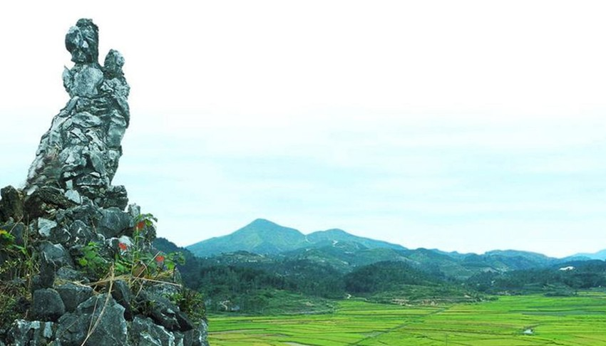
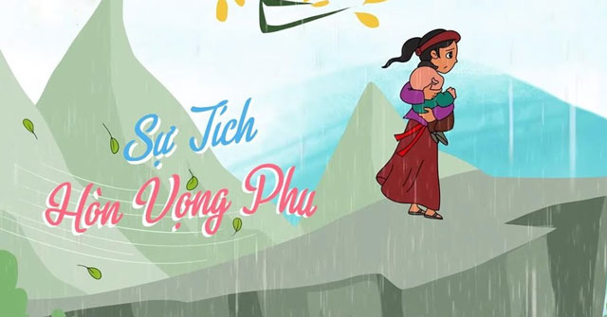
1. Đọc – chú thích
b. Giải nghĩa từ khó
Vọng Phu: tên một số ngọn núi hoặc khối đá lớn có hình thù giống người phụ nữ bồng con ngóng trông chồng (vọng: ngóng trông; phu: chồng); gắn với truyện cổ Sự tích núi Vọng Phu

Slide 15
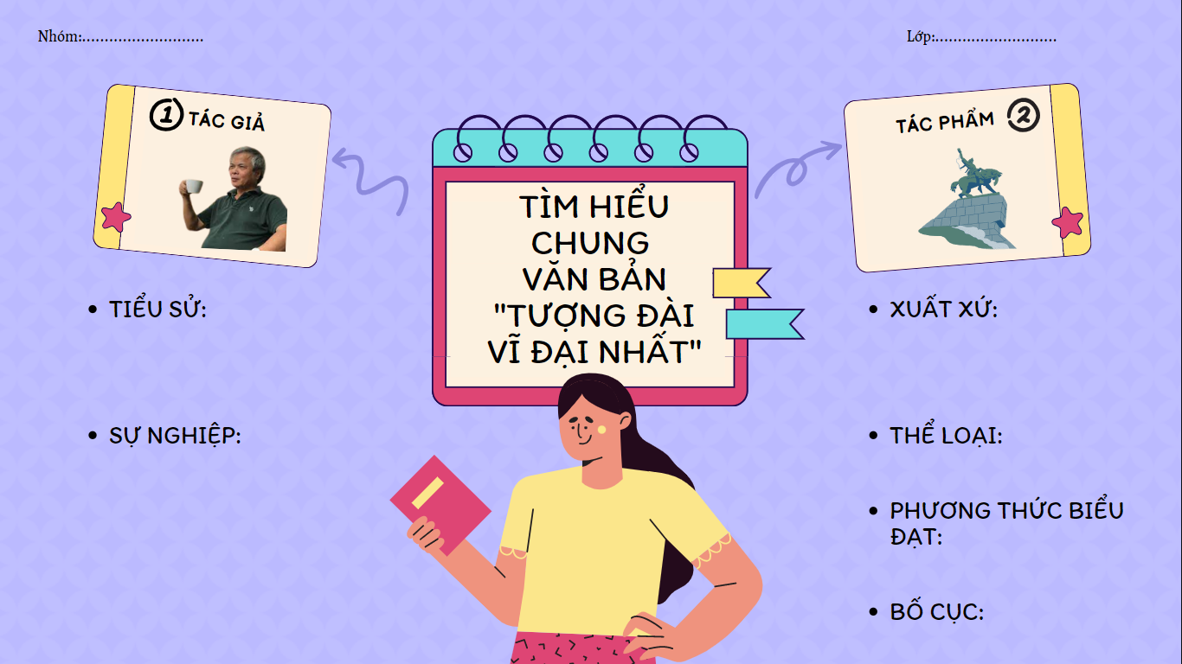
2. Tìm hiểu chung
Hoạt động nhóm
- Chia nhóm cặp đôi
- Thảo luận phiếu học tập số 1
- Thời gian chuẩn bị 3 phút

Slide 16
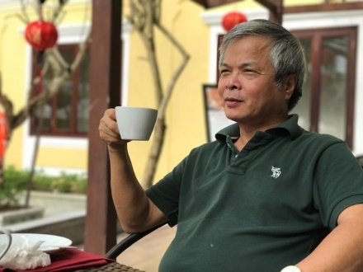
2. Tìm hiểu chung
a. Tác giả
* Tiểu sử
- Nhà báo Uông Ngọc Dậu (1957), quê ở Thanh Hóa
Nhà báo Uông Ngọc Dậu

Slide 17
2. Tìm hiểu chung
a. Tác giả
* Sự nghiệp
- Vốn là nhà giáo, cuộc đời đã chọn ông trở thành một nhà báo.
- Nhiều năm làm trưởng đại diện cơ quan Đài tiếng nói Việt Nam tại Tây Nguyên, Uông Ngọc Dậu gắn bó và am hiểu Tây Nguyên như một người được sinh ra từ đó.
- Chuyển ra Hà Nội, ông phụ trách Hệ phát thanh dân tộc. Tiếp tục mở ra biên độ mới, không phải chỉ là Tây Nguyên, mà là các vùng đồng bào dân tộc thiểu số trong khắp cả nước.

Slide 18

2. Tìm hiểu chung
b. Tác phẩm
Xuất xứ
Thể loại
Phương thức biểu đạt
Trích Bình luận 6 giờ, NXB Hội Nhà văn, Hà Nội, 27/07/2017
Văn bản nghị luận
Nghị luận

Slide 19
2. Tìm hiểu chung
b. Tác phẩm
+ Phần 1 (từ đầu đến “truyền từ đời này sang đời khác”): Giới thiệu vấn đề - giới thiệu trên khắp đất nước ta nơi đâu cũng có những câu chuyện về những con người hi sinh vì đất nước
+ Phần 2 (tiếp theo đến “bình minh”): Giải quyết vấn đề - dẫn chứng về sự hi sinh đó (địa danh, con người).
+ Phần 3 (còn lại): Kết thúc vấn đề - Tình cảm của tác giả với tượng đài vĩ đại nhất
Bố cục
3 phần

Slide 20

2. Tìm hiểu chung
b. Tác phẩm
* Ý nghĩa nhan đề và sự ra đời của văn bản:
Tượng đài vĩ đại nhất theo nghĩa bóng muốn nói tới sự hi sinh của các vị anh hùng để dành độc lập cho dân tộc. Sự hi sinh đó được thế hệ trẻ ghi nhớ, tự hào và biết ơn.
Theo em, nhan đề “Tượng đài vĩ đại nhất” có ý nghĩa là gì? Văn bản được ra đời với mục đích gì?
- Ngày 27/7: là ngày thương binh liệt sĩ. Văn bản như một lời tri ân của tác giả tới các vị anh hùng đã ngã xuống hi sinh cho tổ quốc.
- Ngày 27/7/2017 kỉ niệm 70 năm thành lập ngày thương binh liệt sĩ.
→ Nhan đề gợi mở nội dung của văn bản: tri ân đến các vị anh hùng hi sinh vì nghĩa lớn.

Slide 21
2. Tìm hiểu chung
b. Tác phẩm
Vấn đề này rất đáng quan tâm vì đất nước ta đã trải qua nhiều cuộc chiến tranh, rất nhiều người đã hi sinh vì Tổ quốc; cần giáo dục cho thế hệ trẻ biết sống đúng đắn để xứng đáng với những người đã khuất, biết ơn những thế hệ cha anh đã ngã xuống để có cuộc sống hòa bình...
Vậy, vì sao có thể cho rằng vấn đề mà tác giả đề cập đến trong văn bản là rất đáng quan tâm?

Slide 22
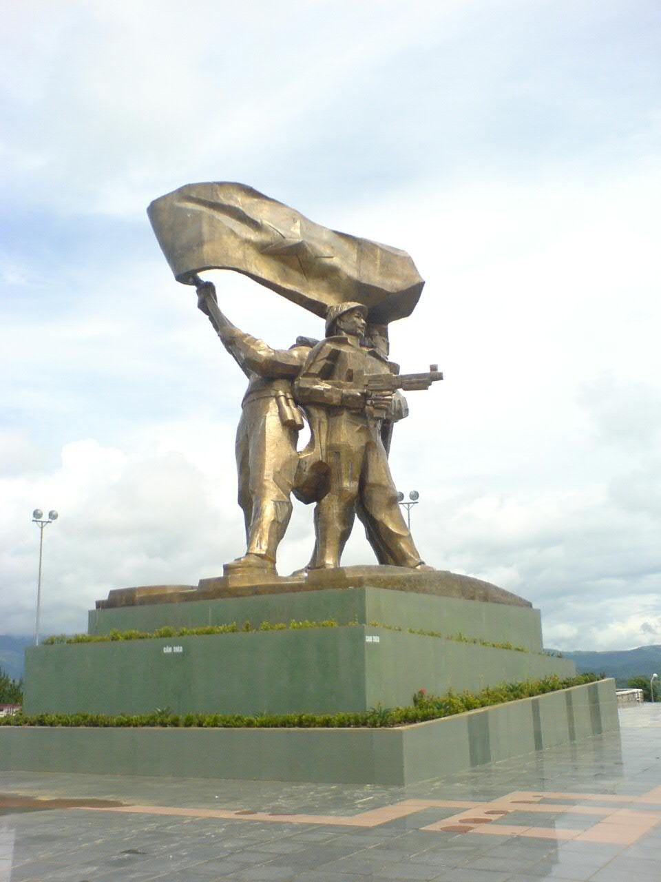
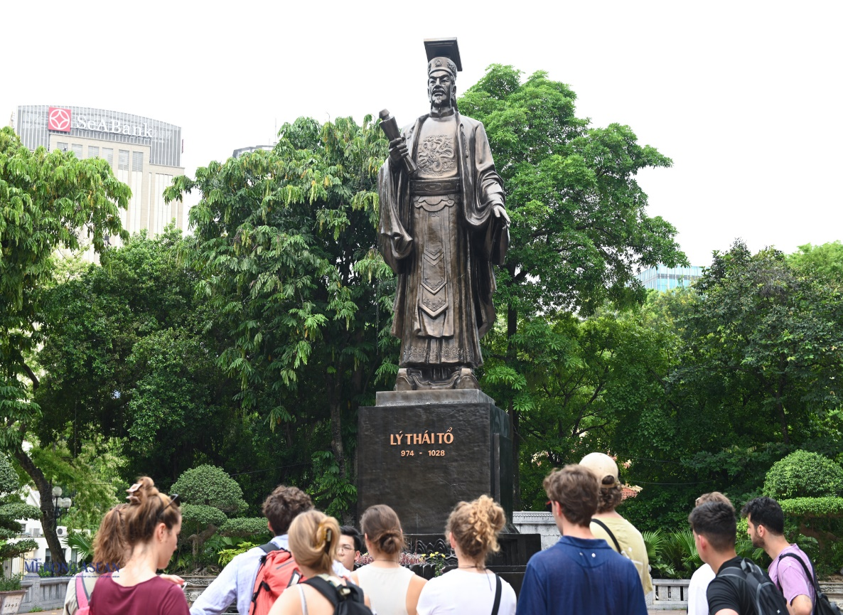
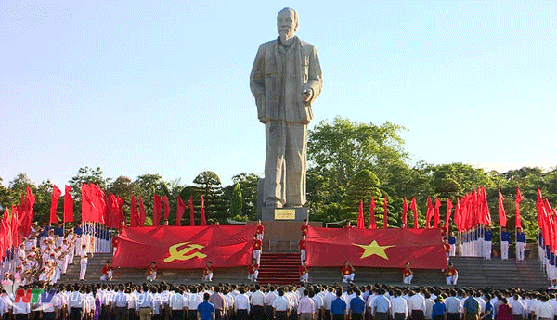
II. Tìm hiểu chi tiết

Slide 23
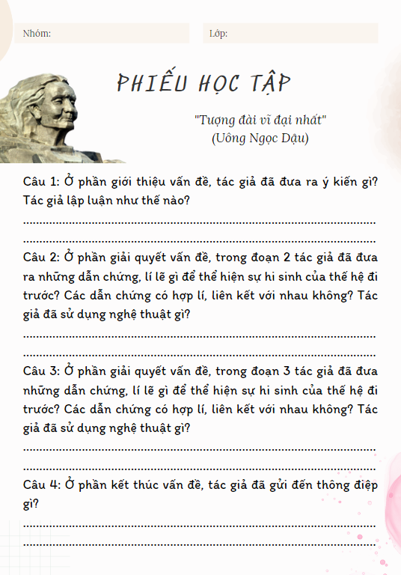
Hoạt động nhóm
- Thảo luận theo kĩ thuật các mảnh ghép.
- Chia lớp thành 4 nhóm
- Vòng 1 : nhóm chuyên gia, thời gian 10 phút.
- Vòng 2: nhóm mảnh ghép, thời gian 10 phút.

Slide 24
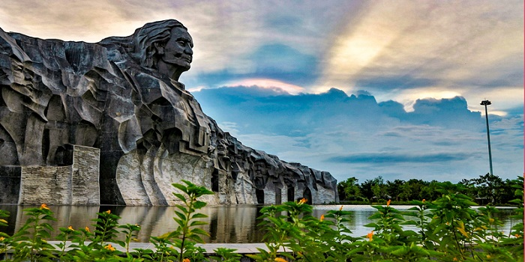
1.
Giới thiệu vấn đề

Slide 25

1. Giới thiệu vấn đề
+ Ở trên đất nước Việt Nam ở vùng quê nào cũng có những câu chuyện về sự hi sinh.
+ Con người Việt Nam đều sẵn sàng hi sinh vì nghĩa lớn.
+ Sự hi sinh vì nghĩa lớn đã trở thành huyền thoại và được truyền từ đời này sang đời khác.
- Tác giả đưa đến ý kiến rất tự nhiện nhẹ nhàng.

Slide 26
1. Giới thiệu vấn đề
- Tác giả đưa đến ý kiến rất tự nhiện nhẹ nhàng.
- Tác giả lập luận rất chặt chẽ khoa học, từ cụ thể đi ra đến khái quát. Khẳng định con người Việt Nam anh dũng, sẵn sàng hi sinh vì nghĩa lớn.
- Tác giả đưa đến ý kiến rất tự nhiện nhẹ nhàng.

Slide 27
2.
Giải quyết vấn đề

Slide 28
2. Giải quyết vấn đề
Đoạn 2
Đoạn 3
* Những tấm gương về sự hi sinh.
* Địa danh in đậm dấu ấn của sự hi sinh bảo vệ chủ quyền.
Cách hi sinh của con người Việt Nam rất đáng tự hào
* Hi sinh không chỉ vì nghĩa lớn mà người Việt Nam còn chịu biết bao đau thương mất mát do chiến tranh gây ra sự hi sinh đó là vô bờ bến.

Slide 29
2. Giải quyết vấn đề
a. Đoạn 2
+ Trên dải đất hình chữ S này, mỗi ngọn núi, mỗi dòng sông, mỗi tấc đất đều thành sự tích, đề in hình bóng những anh hùng liệt sĩ xả thân vì dân tộc.
+ Xương máu anh hùng liệt sĩ hòa vào sông núi, vào đất đai, cây cỏ.
*Những tấm gương về sự hi sinh.
+ Tên tuổi các anh hùng liệt sĩ… hình sông thế núi.
➔ Hình hài Tổ quốc… được bồi đắp từ mồ hôi, xương máu, trí tuệ của hàng triệu người con ưu tú….

Slide 30
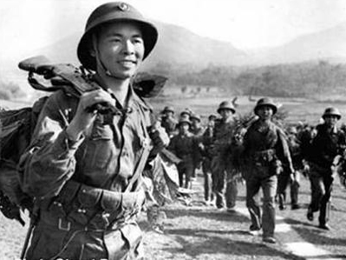
2. Giải quyết vấn đề
a. Đoạn 2
➔ Lập luận theo kiểu tổng phân hợp ca ngợi sự hi sinh của các vị anh hùng.

Slide 31
2. Giải quyết vấn đề
a. Đoạn 2
- Trên mọi nẻo đường đất nước từ Tây Bắc, Việt Bắc … Tây Nguyên… con đường Trường Sơn … con đường trên Biển Đông và cả con đường trên không,….
*Địa danh in đậm dấu ấn của sự hi sinh bảo vệ chủ quyền.
➔ Dẫn chứng khái quát: nhắc lại những địa danh tiêu biểu trong các cuộc kháng chiến; khẳng định chủ quyền từ miền núi đến miền biển, từ đất liền đến vùng biển vùng trời. Nêu cao ý thức bảo vệ chủ quyền đất nước.

Slide 32
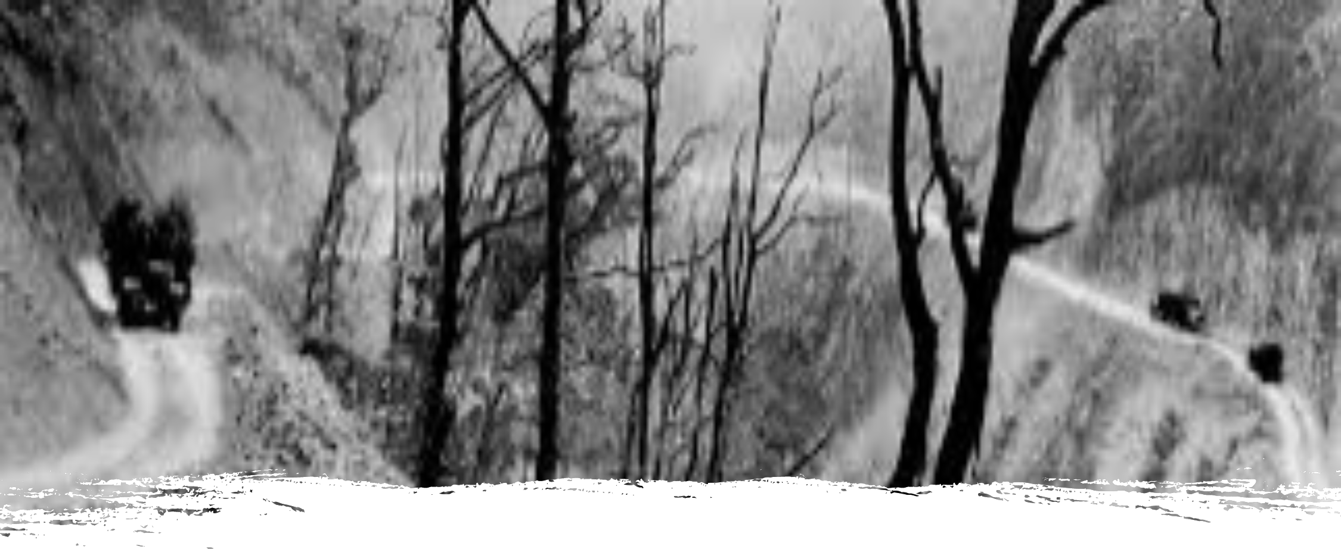
Con đường Trường Sơn huyền thoại
“Đường Trường Sơn - Hồ Chí Minh thực sự ghi vào lịch sử dân tộc ta như một con đường huyền thoại, một kỳ tích của cuộc kháng chiến chống Mỹ, cứu nước, một “kỳ tích của thế kỷ XX”

Slide 33
2. Giải quyết vấn đề
a. Đoạn 2
- Tác giả đã kể ra hậu quả của chiến tranh để lại “…đã có hàng triệu người con hi sinh, hàng triệu người mang thương tật … hàng triệu thân phận, hàng triệu hoàn cảnh, hàng triệu tâm tư. ”
* Hi sinh không chỉ vì nghĩa lớn mà người Việt Nam còn chịu biết bao đau thương mất mát do chiến tranh gây ra sự hi sinh đó là vô bờ bến.
➔ Tác giả đã sử dụng biện pháp liệt kê, lặp để có thể thể hiện những hi sinh vô bờ bến của người dân Việt Nam trên con đường bảo vệ nền độc lập dân tộc. Mất mát và thương đau nhưng người Việt Nam anh dũng đương đầu với kẻ thù xâm lược hướng tới ước mơ độc lập tự do, dân chủ hòa bình.

Slide 34
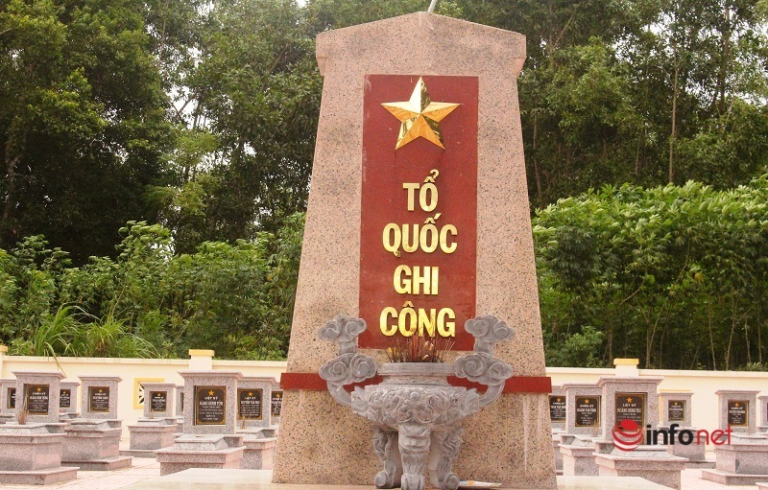
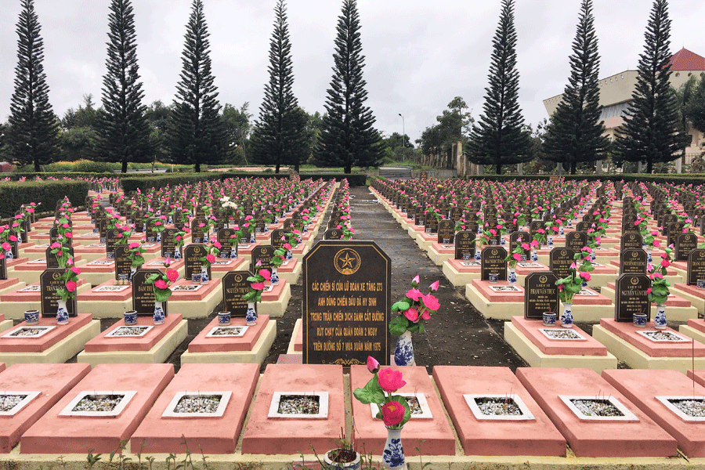
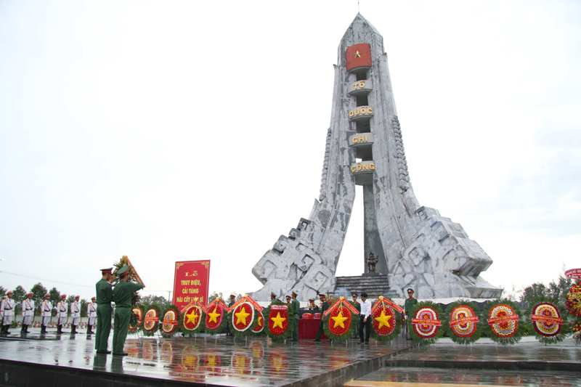
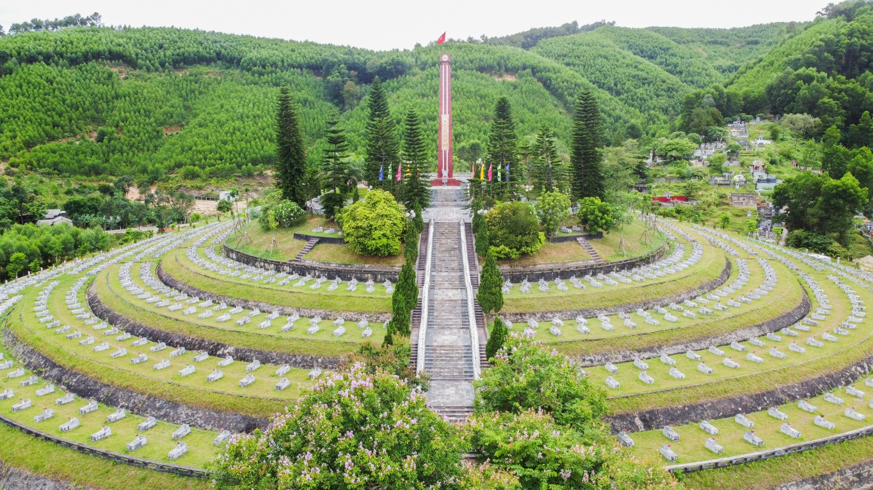

Slide 35
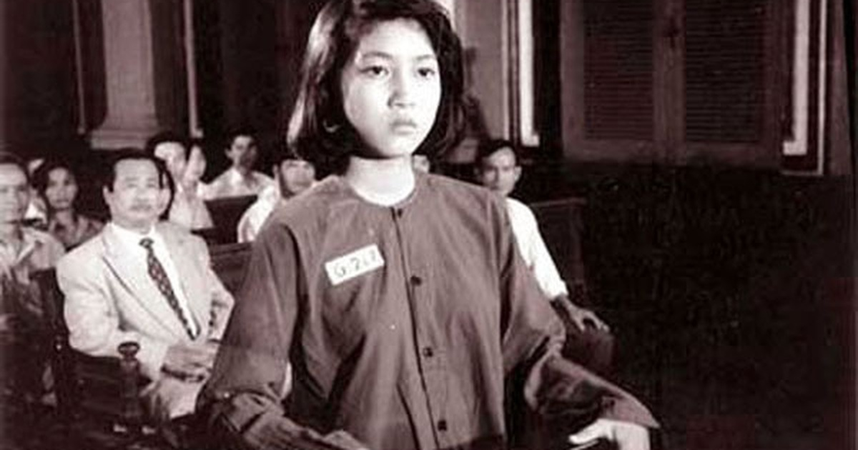
2. Giải quyết vấn đề
b. Đoạn 3
+ Biết bao nhà yêu nước cách mạng ra pháp trường, biết đầu rơi, máu chảy vẫn lạc quan tin vào ngày mai chiến thắng.
Cách hi sinh của con người Việt Nam rất đáng tự hào

Slide 36
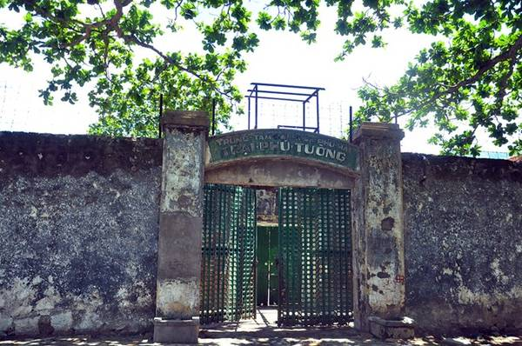
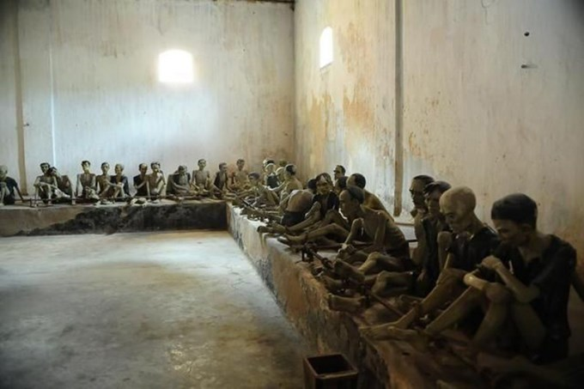
2. Giải quyết vấn đề
b. Đoạn 3
+ Hàng vạn chiến sĩ cách mạng bị địch bắt bớ tù đày, tra tấn bằng đủ thứ cực hình vẫn một dạ trung kiên.
Cách hi sinh của con người Việt Nam rất đáng tự hào

Slide 37
2. Giải quyết vấn đề
b. Đoạn 3
+ Những chiến sĩ ôm bom ba càng, bom xăng xông lên ngăn xe tăng địch.
+ Những thanh niên xung phong biến mình thành cọc tiêu bên bom nổ chậm, dẫn đường cho đoàn xe ra trận, biết mình có thể hi sinh vẫn không chùn bước…
Cách hi sinh của con người Việt Nam rất đáng tự hào

Slide 38
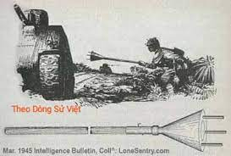
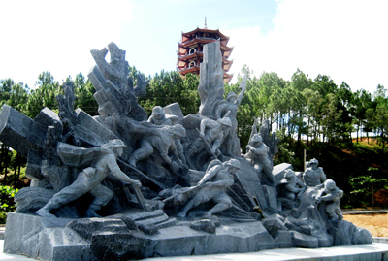
Dương Văn Bé – chiến sĩ ôm bom ba càng diệt xe tăng
Tượng đài 10 cô gái ngã ba Đồng Lộc

Slide 39
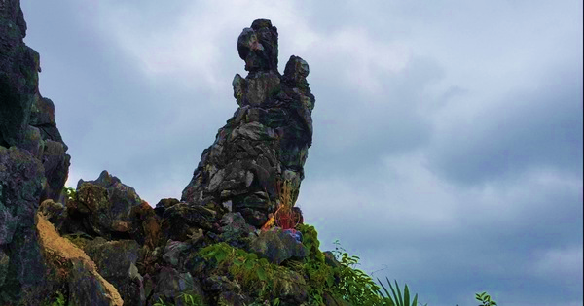
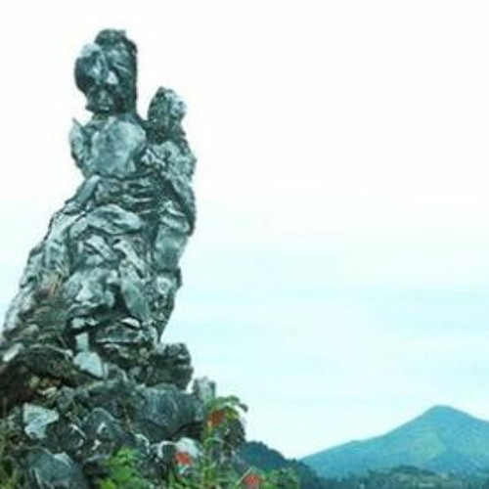
2. Giải quyết vấn đề
b. Đoạn 3
+ Cái chết – sự hi sinh trở thành vũ khí vô hình,
+ Luôn lạc quan hướng về tương lai “Hòn Vọng Phu suốt dọc chiều dài đất Việt cũng luôn quay về hướng đông, nơi có Mặt Trời lên mỗi sáng, bình mình.”
Cách hi sinh của con người Việt Nam rất đáng tự hào

Slide 40
2. Giải quyết vấn đề
b. Đoạn 3
➔ Tác giả đã liệt kê ra hàng loạt những hành động việc làm tiêu biểu sẵn sàng hi sinh về nghĩa lớn. Trong lịch sử của dân tộc còn nhiều lắm những hành động việc làm vĩ đại mà không thể kể ra hết nhưng tất cả để thể hiện con người Việt Nam kiên cường bất khuất.
Cách hi sinh của con người Việt Nam rất đáng tự hào

Slide 41
3.
Kết thúc vấn đề

Slide 42

3. Kết thúc vấn đề
- Tác giả đã gửi đến thông điệp “Tượng đài vĩ đại nhất là hình hài Tổ quốc, có máu xương, mồ hôi công sức, trí tuệ của lớp lớp anh hùng, liệt sĩ, qua bao thăng trầm vẫn nguyên vẹn, tròn đầy; là dân tộc với cuộc sống hòa bình, độc lập, tự do, ngày một ấm no, hạnh phúc!”
Em hiểu “tượng đài vĩ đại nhất” mà tác giả muốn nói tới là gì? Vì sao đó lại là “tượng đài vĩ đại nhất”?

Slide 43
- Sở dĩ đó là “tượng đài vĩ đại nhất” vì đây không phải là một tượng đài vật chất cụ thể mà là hình Tổ quốc, là đất nước luôn thống nhất toàn vẹn, là dân tộc được hòa bình, ấm no, hạnh phúc,.. Chỉ có tượng đài như thế thì mới xứng đáng với sự hi sinh to lớn của những lớp người đi trước và mới thực sự có ý nghĩa.
Em hiểu “tượng đài
vĩ đại nhất” mà tác giả muốn nói tới là gì? Vì sao đó lại là “tượng đài vĩ đại nhất”?

Slide 44
3. Kết thúc vấn đề
- Kết thúc vấn đề là sự tri ân tới các vị anh hùng đã hi sinh vì đất nước và là niềm tự hào về lịch sử vẻ vang của dân tộc.

Slide 45
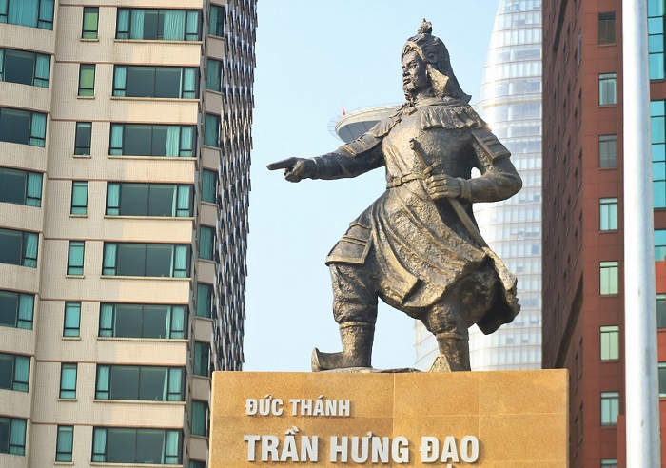
III. Tổng kết

Slide 46
1. Nghệ thuật
- Sử dụng nghệ thuật lặp, liệt kê… để đưa ra các dẫn chứng thuyết phục.
- Dẫn chứng rõ ràng, chân thật.
- Lập luận chặt chẽ, các đoạn liên kết với nhau.
- Văn bản mạch lạc hướng đến mục đích chung nói đến sự tri ân các anh hùng.
2. Nội dung
- Văn bản thể hiện những suy nghĩ về sự hi sinh cao cả của biết bao nhiêu đồng chí, đồng bào để có được đất nước hôm nay.
- Tự hào về những trang lịch sử vẻ vang của dân tộc.
* Văn nghị luận: ý kiến nêu lên phải rõ ràng. Dẫn chứng lí lẽ hợp lí, thuyết phục. Lập luận chặt chẽ, liên kết. Văn bản phải mạch lạc rõ ràng. Bố cục rõ ràng, đầy đủ.

Slide 47
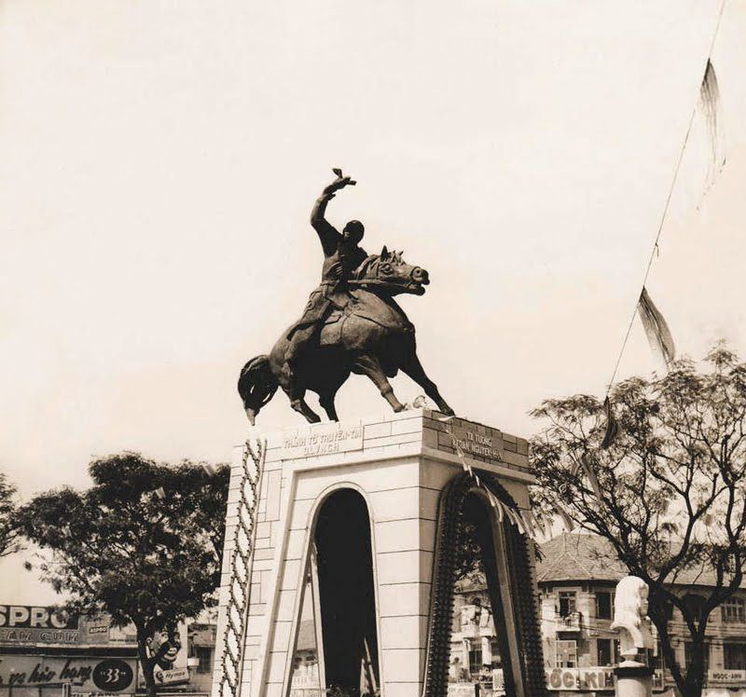
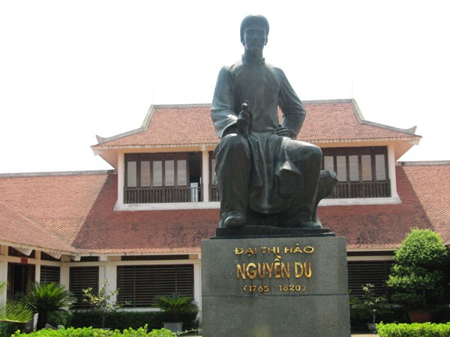
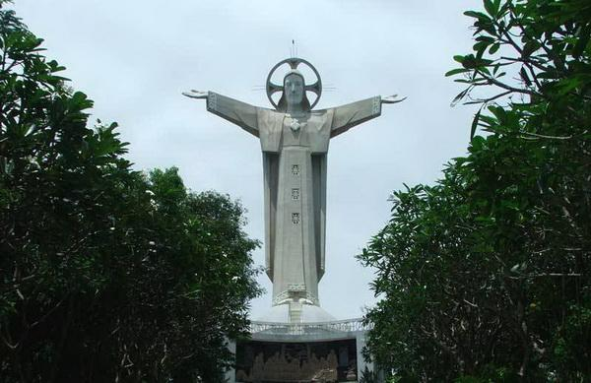
IV. Luyện tập

Slide 48

- Hoạt động cá nhân.
- Câu hỏi: Em hãy vẽ sơ đồ tư duy thể hiện nội dung bài học hôm nay
- Thời gian: 12 phút

Slide 49
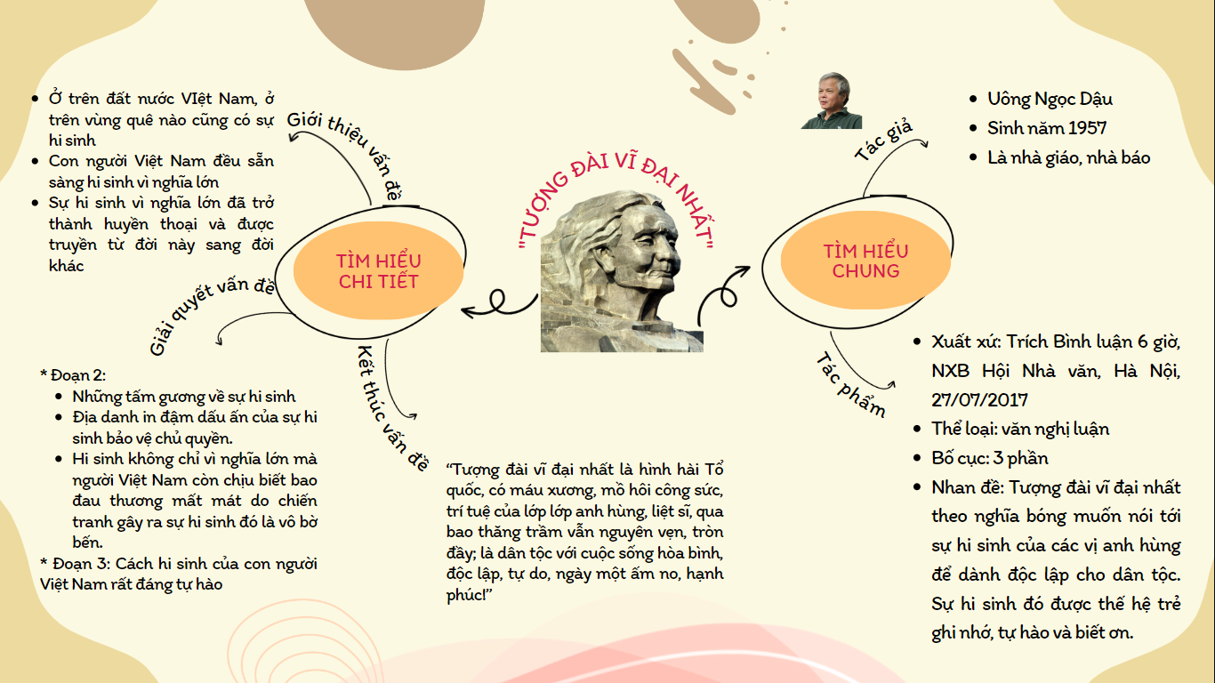

Slide 50
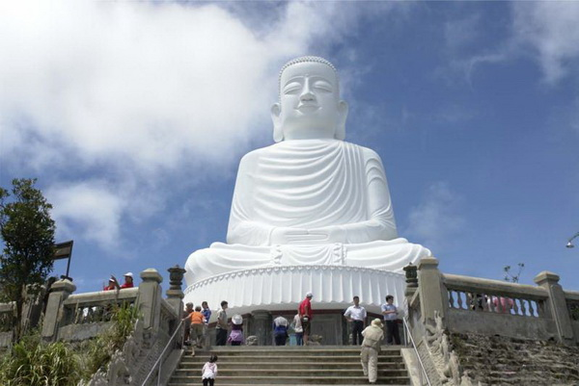
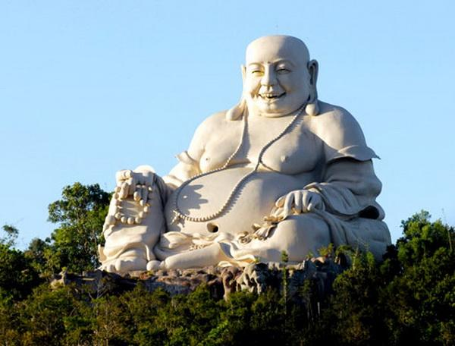
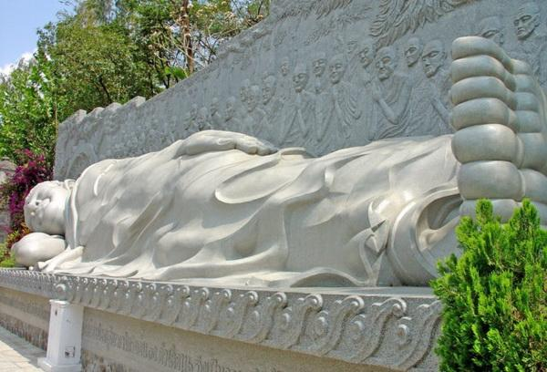
V. Vận dụng

Slide 51
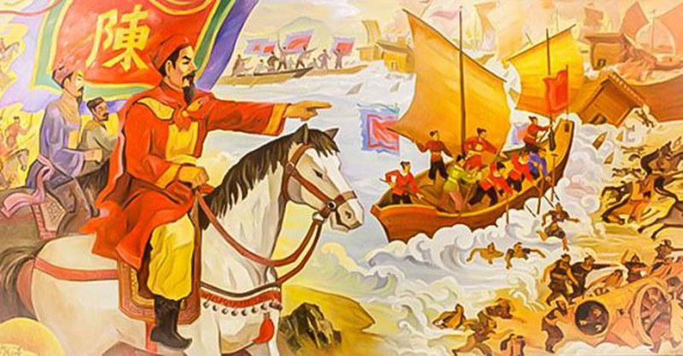
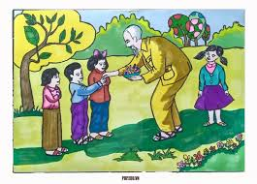
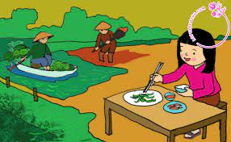
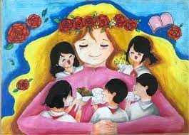
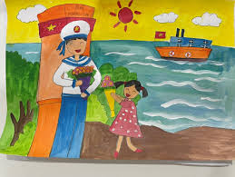

Viết một đoạn văn (khoảng 6 đến 8 dòng) giải thích vì sao thế hệ trẻ cần phát huy truyền thống “uống nước nhớ nguồn”.

